Slide 1
Сложносокращённые слова

Slide 2
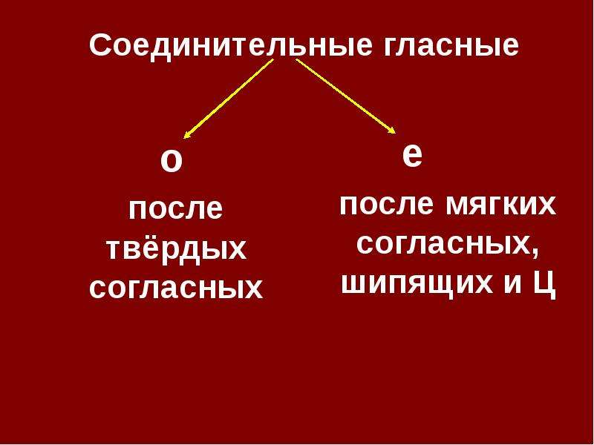

Slide 3
Текст из конструктора 71 урок, последнее задание
Основным населением средневековых городов были ремесленники и торговцы. Ремесленники сами часто сбывали свой товар на рынке - были одновременно и торговцами.
Названия целых районов свидетельствует о ремесленной деятельности. Один из концов Новгорода носил название «Плотницкий». Когда Ярослав пришёл с новгородцами к Киеву в 1016 году, воевода Святополка дразнил его войско: « Вы плотники, приставим вас рубить нам хоромы».
В Новгороде, как и в других русских славянских городах, было известно несколько самостоятельных ремесел. Мастерские принадлежали металлургам и кузнецам различных специальностей, производившим ножи, ключи и замки, оружие; известны ювелирные мастерские и мастерские по производству гребней, гончарные и стеклодувные, кожевенные и сапожные, мастерские ткачей.
- О ком или о чем этот текст?
- Почему славян называли и ремесленниками и торговцами?

Slide 4
Морфемный и словообразовательный разбор
Основным населением средневековых городов
были ремесленники и торговцы.
Новгород
Новгород -

Slide 5
СреднЕвековых
ОднОвременно
Новгород
ЯрОслав
СтятОполк
ВоЕвода
СтеклОдувные
7–«5»,6-7–»4», 5-4 –»3»
ДК
Сельмаг
ЧП
ГАИ
ДПС
ДТП
СБЕРБАНК

Slide 6
ДК
Сбербанк
Сельмаг
ЧП
ГАИ
ДПС
ДТП
дом культуры
Сберегательный банк
сельский магазин
чрезвычайное происшествие
госавтоинспекция
дорожно-патрульная служба
дорожно-транспортное происшествие

Slide 7
Сложносокращённые слова

Slide 8
Видеоролик

Slide 9
Сложносокращенные слова – это слова, которые состоят из сокращенных основ нескольких слов

Slide 10
Способы образования сложносокращенных слов
1. Часть слова + целое слово (драмкружок – драматический кружок).
2. Часть слова + часть слова (завхоз - заведующий хозяйством).
3. Аббревиатура (ЧГУ – Чувашский государственный университет)

Slide 11
Упражнения на закрепление
Упр. 333
(письменно)
Завхоз
Медсестра
Универмаг
Газпром
Госбанк
Спецназ
12-11- «5»,
8-10- «4»
МХАТ
ТЮЗ
ГЭС
вуз
НТВ
РФ

Slide 12
Аббревиатура – это слово, полученное путём сложения начальных букв или звуков. (МГУ, вуз)
сложносокращённые слова:
аббревиатура
звуковая буквенная спецкор
вуз РФ колхоз
ТЮЗ ПТУ педсовет

Slide 13
Российская Федерация |  | МГУ
Общественное российское телевидение |  | ОРТ
Московский государственный университет |  | ООН
Организация объединенных наций |  | МЧС
Научно-исследовательский институт |  | НИИ
Министерство чрезвычайных ситуаций |  | ГИБДД
Государственная инспекция безопасности дорожного движения |  | РФ
Универсальный магазин |  | Вуз
Высшее учебное заведение |  | Универмаг

Slide 14
Российская Федерация |  | МГУ
Общественное российское телевидение |  | ОРТ
Московский государственный университет |  | ООН
Организация объединенных наций |  | МЧС
Научно-исследовательский институт |  | НИИ
Министерство чрезвычайных ситуаций |  | ГИБДД
Государственная инспекция безопасности дорожного движения |  | РФ
Универсальный магазин |  | Вуз
Высшее учебное заведение |  | Универмаг
8-9 – «5», 6-7 – «4», 5 –»3»

Slide 15
Видеоролик

Slide 16
Чтобы определить род сложносокращенных слов, нужно:
Расшифровать слово.
Найти опорное слово.
Определить род опорного слова.

Slide 17
Согласование сложносокращенных слов
в роде и числе
ДТП произошл… на нашей улице .
Образец рассуждения:
Х
ДТП
дорожно-
транспортное
происшествие
средний род, ед. ч
Вывод: происшествие произошло(с.р., ед.ч.).
с.р., ед.ч.
ДТП произошло на нашей улице.

Slide 18

Определите род сложносокращённых слов.
1) Российск… СМИ,
ОРТ объявил..,
ЧГУ провел.. конкурс,
знаменит… ТЮЗ,
Чебоксарск… ГЭС,
2) Упр. 334

Slide 19
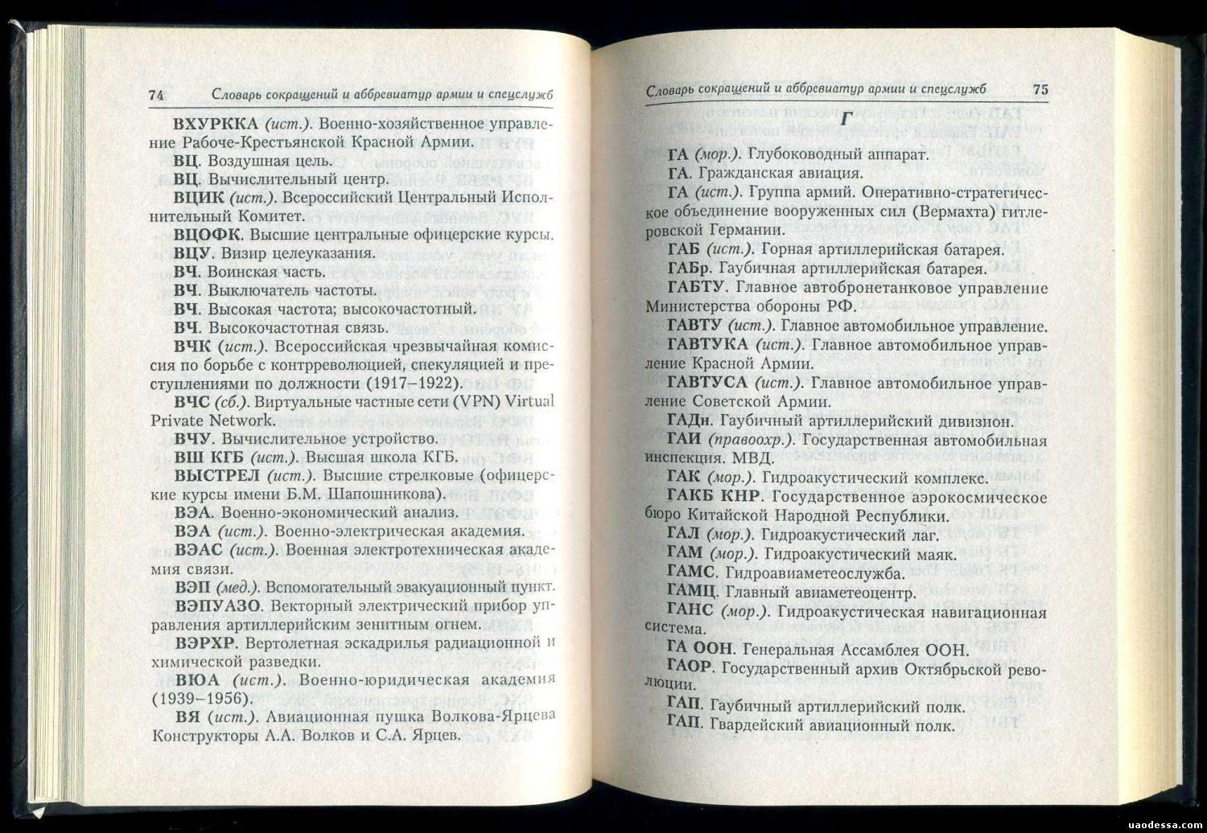
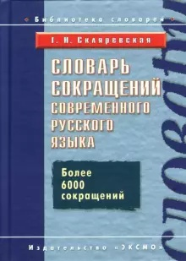
https://slovar-sokrashchenij.ru/

Slide 20

1) Я понял…
2) Я узнал…
3) Было интересно…
4) Особенно понравилось…
5) Было сложно…

Slide 21
Домашнее задание
Стр. 172 - выучить правило.
Выполнить упражнение 335.
Составить юмористический рассказ с сложносокращенными словами 6-10П.

Slide 22
Список использованной литературы
    1. Программы общеобразовательных учреждений. Русский язык. (Стабильные учебники),М., Просвещение, 2007г.
    2. Русский язык.6класс под редакцией Т.А.Ладыженской, М.,«Просвещение»,2007г.
    3. Г.П.Лазаренко. Мастер-Класс. Уроки русского языка в 6классе:поиски и находки. Москва,«Дрофа»,2004г.
4. https://slovar-sokrashchenij.ru/
5. https://workprogram.edsoo.ru/authorization

Slide 23
